Slide 1
苏教版小学语文一年级上册
识字 1

Slide 3
识字1
宋 邵雍
yí qù èr sān lǐ
一 去 二 三 里，
yān cūn sì wǔ jiā
烟 村 四 五 家。
tínɡ tái liù qī zuò
亭 台 六 七 座，
bā jiǔ shí zhī huā
八 九 十 枝 花。

Slide 4
识字1
宋 邵雍
yí qù èr sān lǐ
一 去 二 三 里，
yān cūn sì wǔ jiā
烟 村 四 五 家。
tínɡ tái liù qī zuò
亭 台 六 七 座，
bā jiǔ shí zhī huā
八 九 十 枝 花。

Slide 5
yí qù èr sān lǐ 一 去 二 三 里

Slide 6
yān cūn sì wǔ
jiā
烟 村 四 五 家。

Slide 7
tínɡ tái liù qī zuò
亭 台 六 七 座，

Slide 8
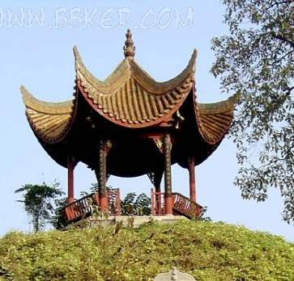
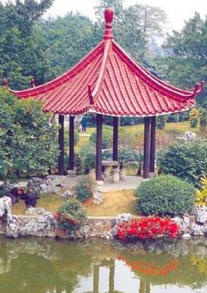
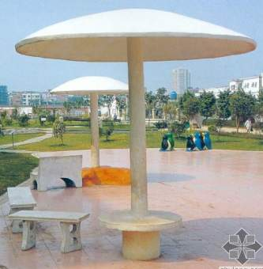
亭台

Slide 9
bā jiǔ shí zhī
huā
八 九 十 枝 花。

Slide 10
yí qù èr sān lǐ
一 去 二 三 里,
yān cūn sì wǔ jiā
烟 村 四 五 家。
tínɡ tái liù qī zuò
亭 台 六 七 座，
huā
bā jiǔ shí zhī
八 九 十 枝 花。

Slide 11
yī èr sān sì wǔ
liù qī bā jiǔ shí
一 二 三 四 五
六 七 八 九 十

Slide 12
认识田字格
竖中线
右上格
左上格
横中线
左下格
右下格
田字格，四方方，写好汉字它来帮。
左上格、左下格，右上格、右下格。
横中线、竖中线，各个方位记心间。

Slide 13
yī
èr
一
二
sān
sì
三
四

Slide 14
yī
横 héng
一
一

Slide 15
èr
二

Slide 16
sān
三

Slide 17
sì
竖弯shù wān
四

Slide 18
作业：
1.在我们周围找找本课的生字
2.向同桌介绍自己的文具或家里的用具，用上1—10的汉字

